Slide 1
点击或拖拽简历至此
界面1
界面2
ResumeGPT
AI简历优化助手
ResumeGPT
AI简历优化助手
上传简历
输入岗位描述
点击或拖拽简历至此
支持Word/PDF/图片
请粘贴招聘信息（建议300字以上）
新建简历
选择简历
上传简历
立即分析

Slide 2
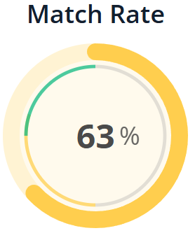

界面3
界面4
ResumeGPT
AI简历优化助手
ResumeGPT
AI简历优化助手
简历原文
优化建议
匹配度63%
本项目开发了一个模型，以展示用户增长。
…
…….
建议改为：独立开发用户增长模型（DAU提升20%）
……
……
岗位JD高频词 | 简历命中词
接受建议
一键接受所有建议
导出PDF
立即分析

